Slide 1


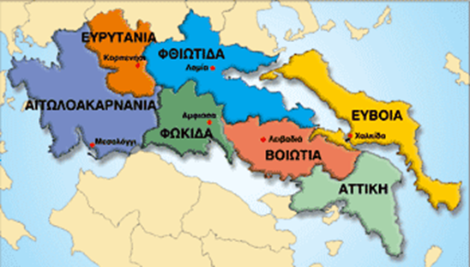
Χ Α Ρ Ο Κ Ο Π Ε Ι Ο Π Α Ν Ε Π Ι Σ Τ Η Μ Ι Ο
Μάθημα :
Βιώσιμη Τοπική και Περιφερειακή Ανάπτυξη - Αστική Ανασυγκρότηση στην ΕΕ.
ΒΙΩΣΙΜΗ ΑΝΑΠΤΥΞΗ ΤΗΣ ΠΕΡΙΦΕΡΕΙΑΣ ΣΤΕΡΕΑΣ ΕΛΛΑΔΑΣ
Ρόϊδω Μητούλα
Καθηγήτρια Τοπικής και Περιφερειακής Ανάπτυξης - Αστικής Ανασυγκρότησης
Email: mitoula@hua.gr

Slide 2

ΔΙΟΙΚΗΤΙΚΗ ΔΙΑΙΡΕΣΗ ΤΗΣ ΠΕΡΙΦΕΡΕΙΑΣ ΣΤΕΡΕΑΣ ΕΛΛΑΔΑΣ
Χ Α Ρ Ο Κ Ο Π Ε Ι Ο Π Α Ν Ε Π Ι Σ Τ Η Μ Ι Ο
Περιφερειακή Ενότητα Βοιωτίας
Περιφερειακή Ενότητα Εύβοιας
Περιφερειακή Ενότητα Ευρυτανίας
Περιφερειακή Ενότητα Φθιώτιδας
Περιφερειακή Ενότητα Φωκίδας
ΜΑΘΗΜΑ: ΒΙΩΣΙΜΗ ΤΟΠΙΚΗ ΚΑΙ ΠΕΡΙΦΕΡΙΚΗ ΑΝΑΠΤΥΞΗ – ΑΣΤΙΚΗ ΑΝΑΣΥΓΚΡΟΤΗΣΗ ΣΤΗΝ Ε.Ε

Slide 3
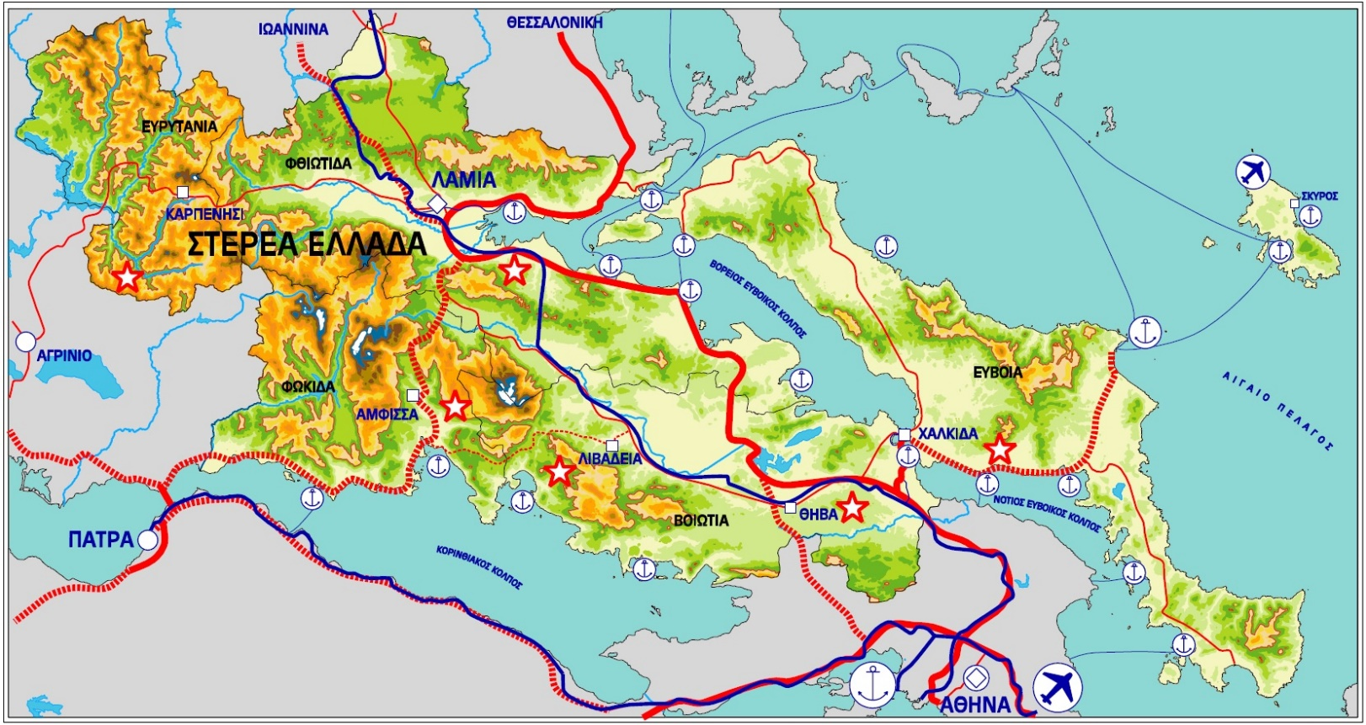
Χ Α Ρ Ο Κ Ο Π Ε Ι Ο Π Α Ν Ε Π Ι Σ Τ Η Μ Ι Ο
Συνορεύει:
Βόρεια με τη Θεσσαλία
Δυτικά με τη Δυτική Ελλάδα
Νότια με την Αττική
Αποτελείται από ηπειρωτικό και νησιωτικό τμήμα και έχει πρόσβαση τόσο στο Αιγαίο Πέλαγος, όσο και στο Ιόνιο Πέλαγος.
Η Περιφέρεια Στερεάς Ελλάδας είναι η δεύτερη σε έκταση ελληνική Περιφέρεια
Έκταση 15.549 τετρ. χλμ., (ποσοστό 11,8% της συνολικής έκτασης της χώρας), με 230 χλμ. μήκος και 95 χλμ. πλάτος
Καταλαμβάνει ένα εδαφικά κρίσιμο τμήμα του ηπειρωτικού κορμού της Ελλάδας στον ενδιάμεσο χώρο μεταξύ της Αθήνας, Θεσσαλονίκης και Πάτρας
Το μεγαλύτερο τμήμα της Περιφέρειας είναι ορεινό ή ημιορεινό
Έχει πρωτεύουσα τη Λαμία
ΜΑΘΗΜΑ: ΒΙΩΣΙΜΗ ΤΟΠΙΚΗ ΚΑΙ ΠΕΡΙΦΕΡΙΚΗ ΑΝΑΠΤΥΞΗ – ΑΣΤΙΚΗ ΑΝΑΣΥΓΚΡΟΤΗΣΗ ΣΤΗΝ Ε.Ε

Slide 4
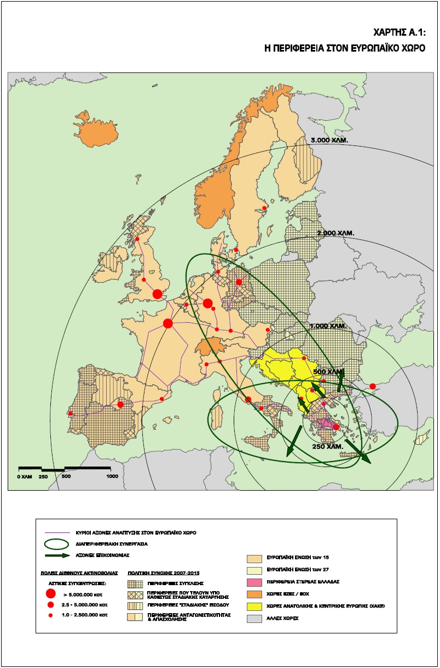
Χ Α Ρ Ο Κ Ο Π Ε Ι Ο Π Α Ν Ε Π Ι Σ Τ Η Μ Ι Ο
ΜΑΘΗΜΑ: ΒΙΩΣΙΜΗ ΤΟΠΙΚΗ ΚΑΙ ΠΕΡΙΦΕΡΙΚΗ ΑΝΑΠΤΥΞΗ – ΑΣΤΙΚΗ ΑΝΑΣΥΓΚΡΟΤΗΣΗ ΣΤΗΝ Ε.Ε

Slide 5
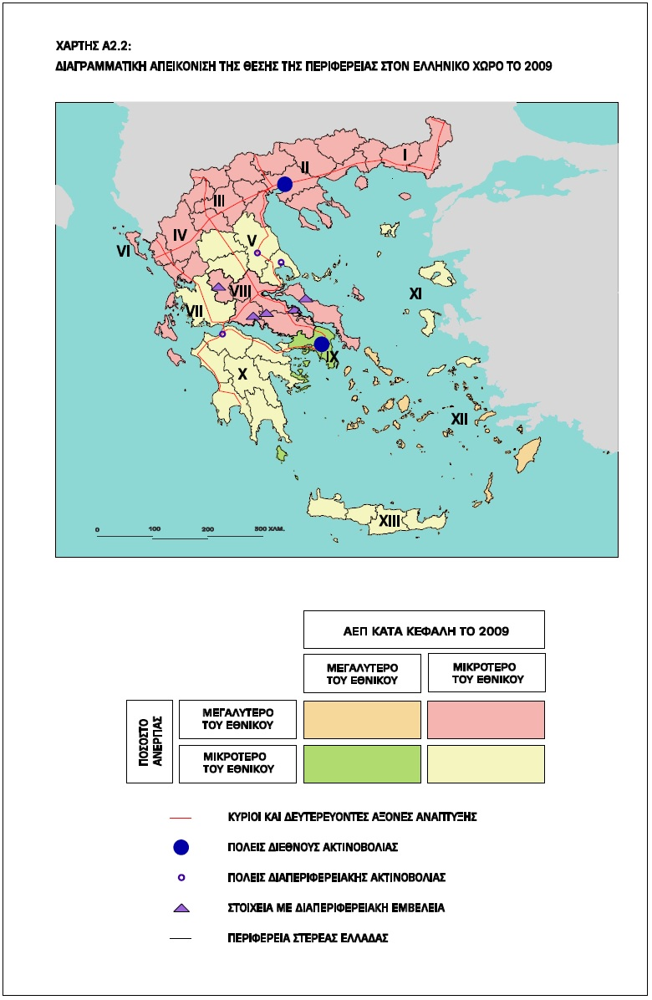
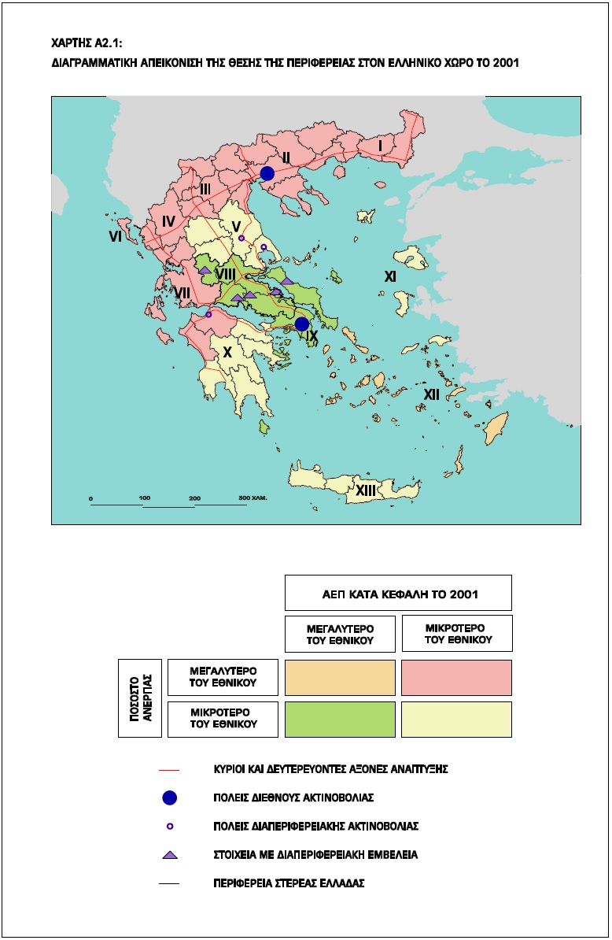
Χ Α Ρ Ο Κ Ο Π Ε Ι Ο Π Α Ν Ε Π Ι Σ Τ Η Μ Ι Ο
ΜΑΘΗΜΑ: ΒΙΩΣΙΜΗ ΤΟΠΙΚΗ ΚΑΙ ΠΕΡΙΦΕΡΙΚΗ ΑΝΑΠΤΥΞΗ – ΑΣΤΙΚΗ ΑΝΑΣΥΓΚΡΟΤΗΣΗ ΣΤΗΝ Ε.Ε

Slide 6
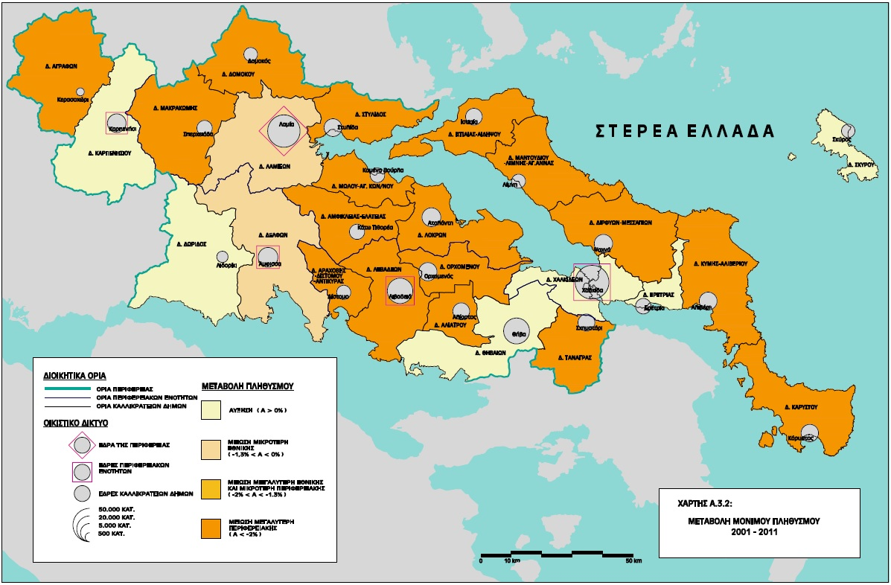
Χ Α Ρ Ο Κ Ο Π Ε Ι Ο Π Α Ν Ε Π Ι Σ Τ Η Μ Ι Ο
ΜΑΘΗΜΑ: ΒΙΩΣΙΜΗ ΤΟΠΙΚΗ ΚΑΙ ΠΕΡΙΦΕΡΙΚΗ ΑΝΑΠΤΥΞΗ – ΑΣΤΙΚΗ ΑΝΑΣΥΓΚΡΟΤΗΣΗ ΣΤΗΝ Ε.Ε

Slide 7
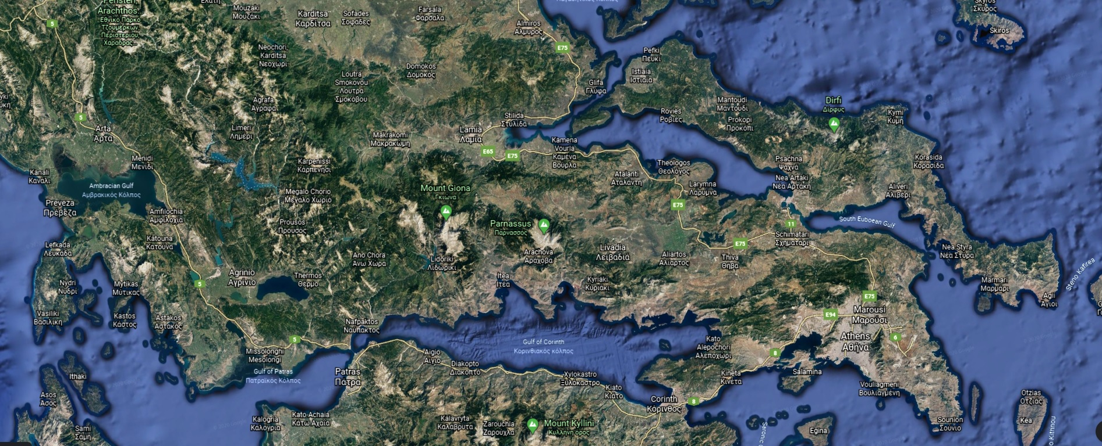
ΓΕΩΦΥΣΙΚΟΣ ΠΡΟΣΔΙΟΡΙΣΜΟΣ
Χ Α Ρ Ο Κ Ο Π Ε Ι Ο Π Α Ν Ε Π Ι Σ Τ Η Μ Ι Ο
ΒΑΣΙΚΑ ΒΟΥΝΑ
Βαρδούσια: Τα Βαρδούσια (ή Κόρακας) είναι σύμπλεγμα βουνών που περιλαμβάνει το νοτιότερο άκρο της Πίνδου στη Στερεά Ελλάδα.
Γκιώνα: Η Γκιώνα είναι το υψηλότερο βουνό της Στερεάς Ελλάδας, βρίσκεται στη Φωκίδα, ανάμεσα στον Παρνασσό και τα Βαρδούσια.
Παρνασσός: Ο Παρνασσός είναι βουνό της Στερεάς Ελλάδας, που εκτείνεται στους νομούς Βοιωτίας, Φθιώτιδας και Φωκίδας.
.
ΜΑΘΗΜΑ: ΒΙΩΣΙΜΗ ΤΟΠΙΚΗ ΚΑΙ ΠΕΡΙΦΕΡΙΚΗ ΑΝΑΠΤΥΞΗ – ΑΣΤΙΚΗ ΑΝΑΣΥΓΚΡΟΤΗΣΗ ΣΤΗΝ Ε.Ε

Slide 8
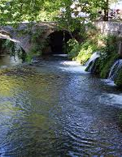
ΓΕΩΦΥΣΙΚΟΣ ΠΡΟΣΔΙΟΡΙΣΜΟΣ
Χ Α Ρ Ο Κ Ο Π Ε Ι Ο Π Α Ν Ε Π Ι Σ Τ Η Μ Ι Ο
ΒΑΣΙΚΗ ΠΕΔΙΑΔΑ
Κωπαϊδα: Η Κωπαΐδα είναι πεδιάδα της Βοιωτίας η οποία δημιουργήθηκε ύστερα από την αποξήρανση της ομώνυμης λίμνης κατά το διάστημα 1880-1930.
ΠΟΤΑΜΙΑ
Αχελώος: Ο Αχελώος, γνωστός κι ως Ασπροπόταμος, είναι ο δεύτερος σε μήκος ποταμός της Ελλάδας.
Εύηνος: Ο Εύηνος το όνομά του το οφείλει στο βασιλιά Εύηνο, ο οποίος πνίγηκε στα νερά του κυνηγώντας τον Ίδο, που του είχε αρπάξει την κόρη του, την πριγκίπισσα Μάρπησσα.
ΜΑΘΗΜΑ: ΒΙΩΣΙΜΗ ΤΟΠΙΚΗ ΚΑΙ ΠΕΡΙΦΕΡΙΚΗ ΑΝΑΠΤΥΞΗ – ΑΣΤΙΚΗ ΑΝΑΣΥΓΚΡΟΤΗΣΗ ΣΤΗΝ Ε.Ε

Slide 9
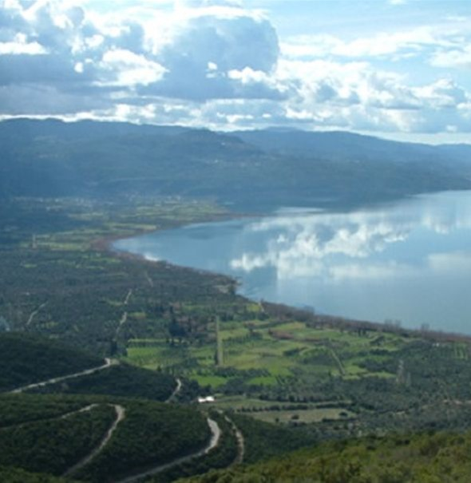
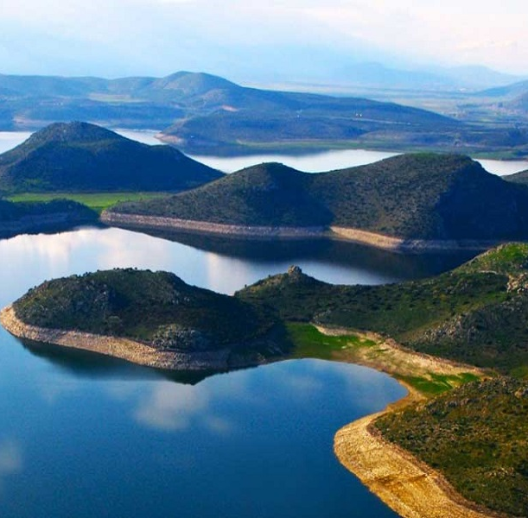
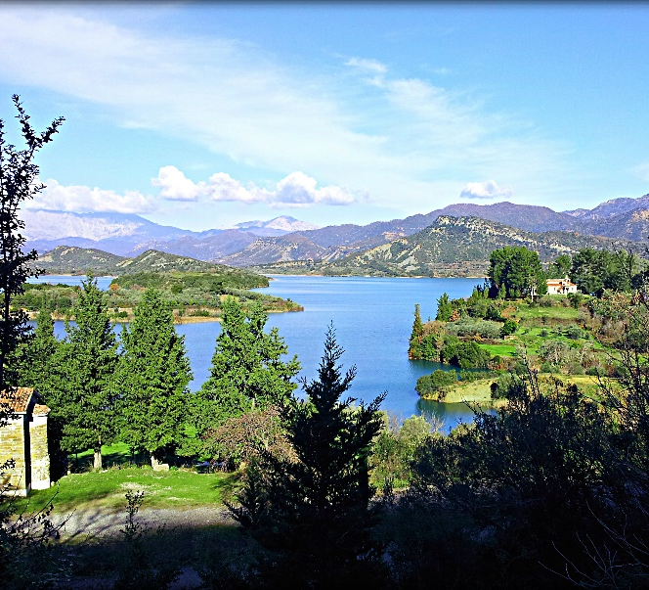
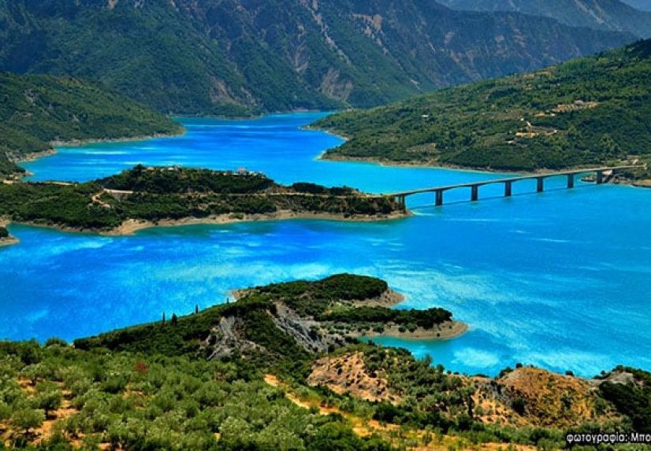
ΓΕΩΦΥΣΙΚΟΣ ΠΡΟΣΔΙΟΡΙΣΜΟΣ
Χ Α Ρ Ο Κ Ο Π Ε Ι Ο Π Α Ν Ε Π Ι Σ Τ Η Μ Ι Ο
ΛΙΜΝΕΣ
Τριχωνίδα: Η Λίμνη Τριχωνίδα είναι η μεγαλύτερη λίμνη της Ελλάδας.
Υλίκη: Η Υλίκη είναι φυσική λίμνη στη Βοιωτία, βόρεια της Θήβας, με όχθες απόκρημνες, στους πρόποδες των δυτικών προεκτάσεων του Πτώου Όρους και των ανατολικών του Μεσσαπίου.
ΤΕΧΝΗΤΕΣ ΛΙΜΝΕΣ
Κρεμαστών: Η λίμνη Κρεμαστών είναι η μεγαλύτερη τεχνητή λίμνη της Ελλάδος.
Καστρακίου: Το υδροηλεκτρικό φράγμα Καστρακίου κατασκευάστηκε το 1969. Είναι το δεύτερο κατά σειρά φράγμα του Αχελώου.
ΜΑΘΗΜΑ: ΒΙΩΣΙΜΗ ΤΟΠΙΚΗ ΚΑΙ ΠΕΡΙΦΕΡΙΚΗ ΑΝΑΠΤΥΞΗ – ΑΣΤΙΚΗ ΑΝΑΣΥΓΚΡΟΤΗΣΗ ΣΤΗΝ Ε.Ε

Slide 10
Χ Α Ρ Ο Κ Ο Π Ε Ι Ο Π Α Ν Ε Π Ι Σ Τ Η Μ Ι Ο
ΧΛΩΡΙΔΑ
Στα χαμηλά υψόμετρα συναντούμε μεσογειακή μακκία βλάστηση με σχίνους, ελιές, χαρουπιές, αρίες, πουρνάρια, φιλλύκια, κουμαριές, πεύκα κ.ά.
Καθοριστικό ρόλο στη δασική βλάστηση της Στερεάς Ελλάδας παίζουν τα πουρνάρια που φτάνουν ως τα 1.200μ.
Ενδημική της βόρειας Εύβοιας είναι η ευβοϊκή δρυς, που δεν σχηματίζει δάση, αλλά εμφανίζεται σε θαμνώδεις μορφές και αποκλειστικά σε οφιολιθικά πετρώματα.
Η Στερεά Ελλάδα αποτελεί, το φυσικό όριο εξάπλωσης της κεφαλληνιακής ελάτης.
ΜΑΘΗΜΑ: ΒΙΩΣΙΜΗ ΤΟΠΙΚΗ ΚΑΙ ΠΕΡΙΦΕΡΙΚΗ ΑΝΑΠΤΥΞΗ – ΑΣΤΙΚΗ ΑΝΑΣΥΓΚΡΟΤΗΣΗ ΣΤΗΝ Ε.Ε

Slide 11
Χ Α Ρ Ο Κ Ο Π Ε Ι Ο Π Α Ν Ε Π Ι Σ Τ Η Μ Ι Ο
ΙΣΤΟΡΙΑ
Η Στερεά Ελλάδα κατοικείται από την εποχή του λίθου, όπως δείχνουν τα ευρήματα στην Αλίαρτο, στη Χαλκίδα και στα Ψαχνά.
Πρωτοελλαδικές πόλεις φαίνεται πως υπήρχαν στο Λευκαντί και το Μάνικα όπως και στην Αμάρυνθο.
Στην εποχή την παράλληλη του Μυκηναϊκού πολιτισμού εμφανίζονται οικισμοί σε μεγάλη έκταση με πιο γνωστό τον πολιτισμό των Μινύων στον Ορχομενό, ο οποίος άφησε πίσω του θαυμαστά έργα.
Από την Αυλίδα ξεκίνησε η εκστρατεία για την πολιορκία της Τροίας και πολλές πόλεις της Στερεάς Ελλάδας συνεισέφεραν σε πλοία και ανθρώπινο δυναμικό.
Η κλασσική εποχή βρήκε τη Στερεά Ελλάδα να έχει δεκάδες πόλεις σε ακμή αλλά κυρίως να είναι το επίκεντρο του ελλαδικού χώρου λόγω του Μαντείου των Δελφών.
ΜΑΘΗΜΑ: ΒΙΩΣΙΜΗ ΤΟΠΙΚΗ ΚΑΙ ΠΕΡΙΦΕΡΙΚΗ ΑΝΑΠΤΥΞΗ – ΑΣΤΙΚΗ ΑΝΑΣΥΓΚΡΟΤΗΣΗ ΣΤΗΝ Ε.Ε

Slide 12
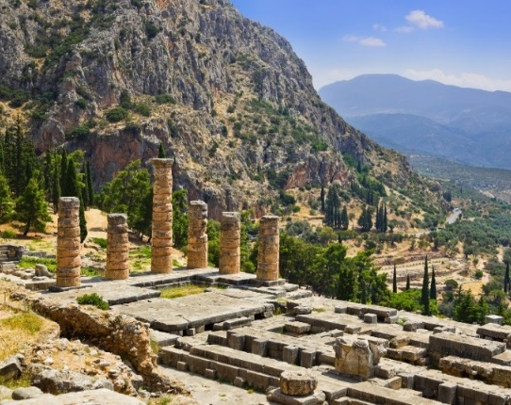
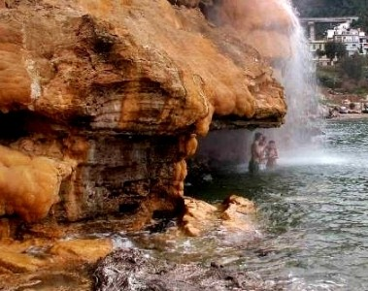
Χ Α Ρ Ο Κ Ο Π Ε Ι Ο Π Α Ν Ε Π Ι Σ Τ Η Μ Ι Ο
Αρχαιολογικός χώρος των Δελφών
ΜΝΗΜΕΙΑ
Οι Δελφοί τοποθετούνται στον κατάλογο αρχαιολογικών χώρων της χώρας με >100.000 επισκεπτών ετησίως
Μονή Οσίου Λουκά (Βοιωτία)
Μοναστήρια και βυζαντινά μνημεία (Παναγία στον Προυσό (1100), της Γέννησης Θεοτόκου στην Τατάρνα (1555))
Παράλληλα υπάρχουν και μνημεία της νεότερης ιστορίας και μνημεία της φύσης
Οι παραδοσιακοί οικισμοί (πχ. Γαλαξιδίου)
Οι ιαματικές πηγές, όπως αυτές της Αιδηψού
Τα χιονοδρομικά κέντρα (Παρνασσός).
Ιαματικές πηγές της Αιδηψού
ΜΑΘΗΜΑ: ΒΙΩΣΙΜΗ ΤΟΠΙΚΗ ΚΑΙ ΠΕΡΙΦΕΡΙΚΗ ΑΝΑΠΤΥΞΗ – ΑΣΤΙΚΗ ΑΝΑΣΥΓΚΡΟΤΗΣΗ ΣΤΗΝ Ε.Ε

Slide 13
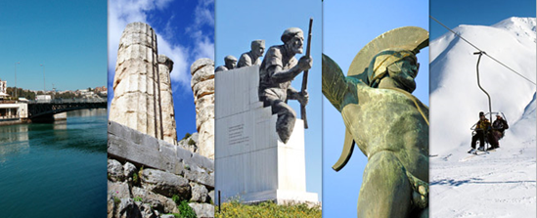
Χ Α Ρ Ο Κ Ο Π Ε Ι Ο Π Α Ν Ε Π Ι Σ Τ Η Μ Ι Ο
ΠΟΛΙΤΙΣΜΟΣ
Σημαντικά ευρήματα της Νεολιθικής περιόδου και μνημεία της Κλασικής και Ελληνιστικής περιόδου
Iστορικά μνημεία της Μεταβυζαντινής περιόδου (1453-1830)
Νεότερα μνημεία (1830)
Σύγχρονες πολιτιστικές υποδομές όπως είναι τα μουσεία, τα λαογραφικά κέντρα, οι πινακοθήκες, τα ήθη και τα έθιμα και οι διάφορες πολιτιστικές εκδηλώσεις
ΜΑΘΗΜΑ: ΒΙΩΣΙΜΗ ΤΟΠΙΚΗ ΚΑΙ ΠΕΡΙΦΕΡΙΚΗ ΑΝΑΠΤΥΞΗ – ΑΣΤΙΚΗ ΑΝΑΣΥΓΚΡΟΤΗΣΗ ΣΤΗΝ Ε.Ε

Slide 14

Η ΟΙΚΟΝΟΜΙΑ ΤΗΣ ΠΕΡΙΦΕΡΕΙΑΣ ΣΤΕΡΕΑΣ ΕΛΛΑΔΑΣ
Χ Α Ρ Ο Κ Ο Π Ε Ι Ο Π Α Ν Ε Π Ι Σ Τ Η Μ Ι Ο
ΜΑΘΗΜΑ: ΒΙΩΣΙΜΗ ΤΟΠΙΚΗ ΚΑΙ ΠΕΡΙΦΕΡΙΚΗ ΑΝΑΠΤΥΞΗ – ΑΣΤΙΚΗ ΑΝΑΣΥΓΚΡΟΤΗΣΗ ΣΤΗΝ Ε.Ε

Slide 15
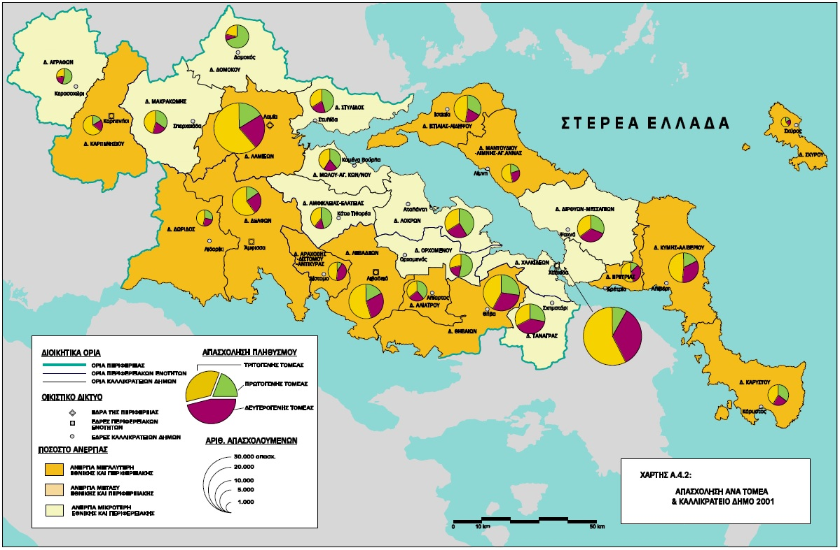
Χ Α Ρ Ο Κ Ο Π Ε Ι Ο Π Α Ν Ε Π Ι Σ Τ Η Μ Ι Ο
ΜΑΘΗΜΑ: ΒΙΩΣΙΜΗ ΤΟΠΙΚΗ ΚΑΙ ΠΕΡΙΦΕΡΙΚΗ ΑΝΑΠΤΥΞΗ – ΑΣΤΙΚΗ ΑΝΑΣΥΓΚΡΟΤΗΣΗ ΣΤΗΝ Ε.Ε

Slide 16
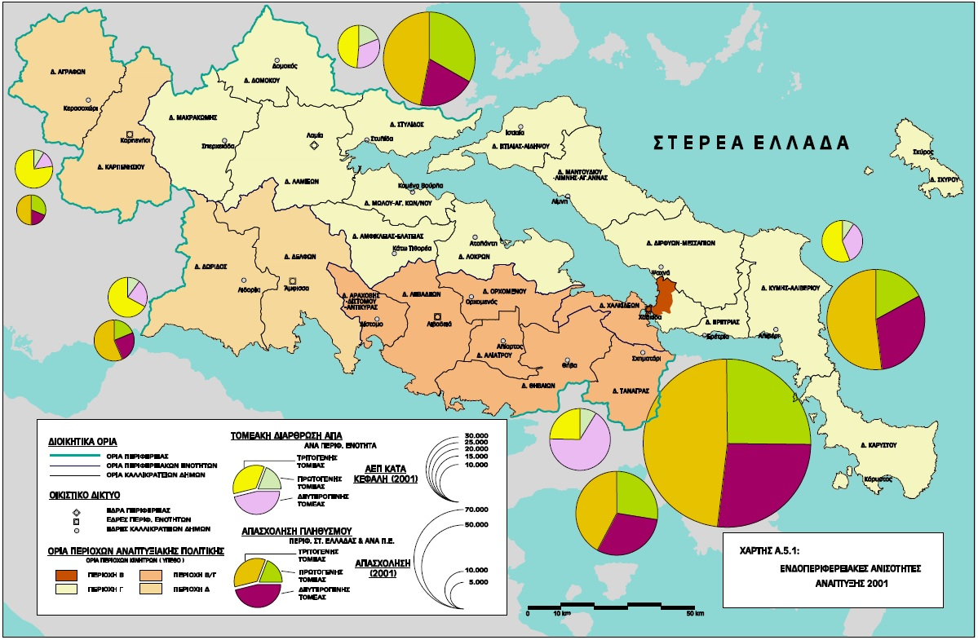
Χ Α Ρ Ο Κ Ο Π Ε Ι Ο Π Α Ν Ε Π Ι Σ Τ Η Μ Ι Ο
ΜΑΘΗΜΑ: ΒΙΩΣΙΜΗ ΤΟΠΙΚΗ ΚΑΙ ΠΕΡΙΦΕΡΙΚΗ ΑΝΑΠΤΥΞΗ – ΑΣΤΙΚΗ ΑΝΑΣΥΓΚΡΟΤΗΣΗ ΣΤΗΝ Ε.Ε

Slide 17
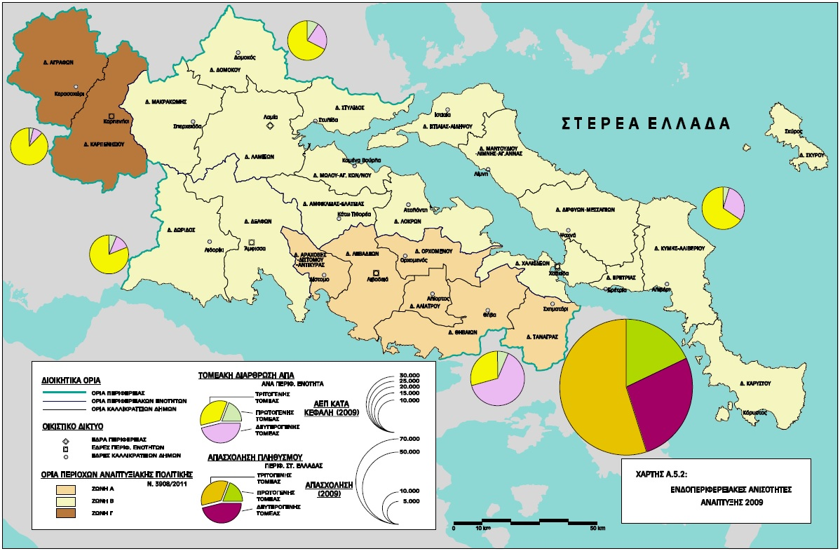
Χ Α Ρ Ο Κ Ο Π Ε Ι Ο Π Α Ν Ε Π Ι Σ Τ Η Μ Ι Ο
ΜΑΘΗΜΑ: ΒΙΩΣΙΜΗ ΤΟΠΙΚΗ ΚΑΙ ΠΕΡΙΦΕΡΙΚΗ ΑΝΑΠΤΥΞΗ – ΑΣΤΙΚΗ ΑΝΑΣΥΓΚΡΟΤΗΣΗ ΣΤΗΝ Ε.Ε

Slide 18
ΥΠΑΡΧΟΥΣΑ ΚΑΤΑΣΤΑΣΗ ΤΗΣ ΟΙΚΟΝΟΜΙΑΣ
Χ Α Ρ Ο Κ Ο Π Ε Ι Ο Π Α Ν Ε Π Ι Σ Τ Η Μ Ι Ο
Το 33% του ΑΕΠ της Περιφέρειας εκφρασμένο σε μονάδες αγοραστικής δύναμης παράγεται στην ενότητα Βοιωτίας έναντι 31% στην ενότητα Εύβοιας, 23% στην ενότητα Φθιώτιδας, 8% στην ενότητα Φωκίδας και μόλις 5% στην ενότητα Ευρυτανίας.
Η γενική εικόνα των βασικών μακροοικονομικών δεικτών υποδηλώνει μια Περιφέρεια στις πρώτες θέσεις της ανάπτυξης, με υψηλό κατά κεφαλή ΑΕΠ μεταξύ των λοιπών Περιφερειών της χώρας
Ο οικονομικά ενεργός πληθυσμός στην Περιφέρεια Στερεάς Ελλάδας ανέρχεται το περίπου σε 234,8 χιλ. άτομα εκ των οποίων οι 169,1 χιλ. είναι απασχολούμενοι (ποσοστό 72%) σύμφωνα με προσωρινή εκτίμηση της ΕΛΣΤΑΤ.
Τα ποιοτικά χαρακτηριστικά της ανεργίας στη Στερεά Ελλάδα αναδεικνύουν το έντονο διαρθρωτικό πρόβλημα που αντιμετωπίζει η οικονομία της Περιφέρειας, αναφορικά με τη δημιουργία νέων θέσεων εργασίας, που απαιτούν εργατικό δυναμικό υψηλού μορφωτικού επιπέδου.
Τα ποσοστά απασχόλησης στον πρωτογενή και το δευτερογενή τομέα παραμένουν κατά πολύ υψηλότερα στην Περιφέρεια σε σχέση με τα αντίστοιχα ποσοστά που ισχύουν για το σύνολο της χώρας. Αντίθετα, η απασχόληση στον τριτογενή τομέα διατηρείται σε πολύ χαμηλά επίπεδα συγκριτικά με το μέσο ποσοστό της ελληνικής επικράτειας
ΜΑΘΗΜΑ: ΒΙΩΣΙΜΗ ΤΟΠΙΚΗ ΚΑΙ ΠΕΡΙΦΕΡΙΚΗ ΑΝΑΠΤΥΞΗ – ΑΣΤΙΚΗ ΑΝΑΣΥΓΚΡΟΤΗΣΗ ΣΤΗΝ Ε.Ε

Slide 19
Τομεακή και κλαδική εξειδίκευση:
Χ Α Ρ Ο Κ Ο Π Ε Ι Ο Π Α Ν Ε Π Ι Σ Τ Η Μ Ι Ο
Εστίαση
Αλιεία και υδατοκαλλιέργεια
Φυτική και ζωική παραγωγή
Εμπόριο
Τουρισμός
Κατασκευές
Τρόφιμα και ποτά
Πλωτές μεταφορές
ΜΑΘΗΜΑ: ΒΙΩΣΙΜΗ ΤΟΠΙΚΗ ΚΑΙ ΠΕΡΙΦΕΡΙΚΗ ΑΝΑΠΤΥΞΗ – ΑΣΤΙΚΗ ΑΝΑΣΥΓΚΡΟΤΗΣΗ ΣΤΗΝ Ε.Ε

Slide 20
ΔΑΠΑΝΕΣ ΓΙΑ ΤΗΝ ΕΡΕΥΝΑ ΚΑΙ ΤΗΝ ΑΝΑΠΤΥΞΗ
Χ Α Ρ Ο Κ Ο Π Ε Ι Ο Π Α Ν Ε Π Ι Σ Τ Η Μ Ι Ο
Το 76,3% της ερευνητικής δραστηριότητας στην Περιφέρεια Στερεάς Ελλάδας διεξάγεται στις επιχειρήσεις (32,14 εκ. €)
Οι πανεπιστημιακές δομές της Περιφέρειας παράγουν μόλις το 5,6% της ερευνητικής δραστηριότητας (2,35 εκ. €)
Όσον αφορά τη συμμετοχή του δημόσιου τομέα της Περιφέρειας στις δαπάνες Ε&Α ανέρχεται στο 18,1% (7,57 εκ. €)
Υποδομές Έρευνας και Καινοτομίας της Περιφέρειας Στερεάς Ελλάδας:
Πανεπιστήμιο Στερεάς Ελλάδας
Ακαδημία Εμπορικού Ναυτικού Κύμης (Α.Ε.Ν. Κύμης)
Δύο Σταθμοί Γεωργικής Έρευνας του Εθνικού Ιδρύματος Αγροτικής Έρευνας.
ΕΒΕΤΑΜ (πρώην ΕΚΕΠΥ).
ΜΑΘΗΜΑ: ΒΙΩΣΙΜΗ ΤΟΠΙΚΗ ΚΑΙ ΠΕΡΙΦΕΡΙΚΗ ΑΝΑΠΤΥΞΗ – ΑΣΤΙΚΗ ΑΝΑΣΥΓΚΡΟΤΗΣΗ ΣΤΗΝ Ε.Ε

Slide 21
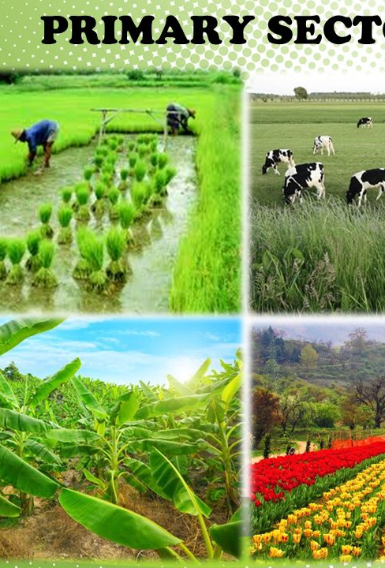
Χ Α Ρ Ο Κ Ο Π Ε Ι Ο Π Α Ν Ε Π Ι Σ Τ Η Μ Ι Ο
ΠΡΩΤΟΓΕΝΗΣ ΤΟΜΕΑΣ
Η γεωργία είναι αρκετά ανεπτυγμένη σε αρκετές περιοχές και τα κυριότερα προϊόντα της αγροτικής παραγωγής είναι τα σιτηρά, τα κηπευτικά, το ελαιόλαδο, τα σταφύλια και το κρασί. (ορισμένες συμπαγείς πεδινές εκτάσεις είναι της Κωπαΐδας, Βοιωτικού Κηφισού, του Σπερχειού)
Ανεπτυγμένη είναι ακόμα η κτηνοτροφία, η πτηνοτροφία και η μελισσοκομία.
Σημαντικός είναι και ο τομέας της εξόρυξης, δεδομένου ότι το υπέδαφος της Στερεάς Ελλάδας είναι πλούσιο σε ορυκτά. (Βωξίτες, Σιδηρονικελιούχα Μεταλλεύματα, Μαγνησίτες, Χρωμίτες, Χαλκός, Μάρμαρα).
Ανεπτυγμένη είναι και η Αλιεία και οι Υδατοκαλλιέργειες (ο αλιευτικός στόλος της Περιφέρειας ανέρχεται σε 1.762 σκάφη και αποτελεί το 10% του ελληνικού αλιευτικού στόλου)
ΜΑΘΗΜΑ: ΒΙΩΣΙΜΗ ΤΟΠΙΚΗ ΚΑΙ ΠΕΡΙΦΕΡΙΚΗ ΑΝΑΠΤΥΞΗ – ΑΣΤΙΚΗ ΑΝΑΣΥΓΚΡΟΤΗΣΗ ΣΤΗΝ Ε.Ε

Slide 22

SWOT ΑΝΑΛΥΣΗ
Πρωτογενή τομέα
Χ Α Ρ Ο Κ Ο Π Ε Ι Ο Π Α Ν Ε Π Ι Σ Τ Η Μ Ι Ο
Δυνατά σημεία
Οι αξιόλογες πεδινές εκτάσεις και η υψηλή παραγωγικότητα που υποστηρίζονται σε μεγάλο βαθμό από περιφερειακούς υδάτινους πόρους
Ανάπτυξη νέων δυναμικών καλλιεργειών
Αδύναμα σημεία
Υψηλή εξάρτηση από παραδοσιακές και επιδοτούμενες καλλιέργειες
Γήρανση του πληθυσμού που απασχολείται στον πρωτογενή τομέα
Ευκαιρίες
Δημιουργία νέου αναπτυξιακού προτύπου με επίκεντρο την αγροτική παραγωγή και την ανάπτυξη συμπληρωματικών δραστηριοτήτων μεταποίησης, τουρισμού και υπηρεσιών
Ενισχυση καινοτόμων δραστηριοτήτων ορθών γεωργικών πρακτικών
Απειλές
Υπάρχει ανταγωνισμος στη χρήση της γης
Φαινόμενα περιβαλλοντικής επιβάρυνσης από τη χρήση φυτοφαρμάκων
ΜΑΘΗΜΑ: ΒΙΩΣΙΜΗ ΤΟΠΙΚΗ ΚΑΙ ΠΕΡΙΦΕΡΙΚΗ ΑΝΑΠΤΥΞΗ – ΑΣΤΙΚΗ ΑΝΑΣΥΓΚΡΟΤΗΣΗ ΣΤΗΝ Ε.Ε

Slide 23

Χ Α Ρ Ο Κ Ο Π Ε Ι Ο Π Α Ν Ε Π Ι Σ Τ Η Μ Ι Ο
ΔΕΥΤΕΡΟΓΕΝΗΣ ΤΟΜΕΑΣ
Περιλαμβάνει μεγάλες μεταποιητικές και εμπορικές βιομηχανικές μονάδες παραγωγής.
Η παραγωγή σχετίζεται με τη διατροφή, τη μοντέρνα υφαντουργία και την επεξεργασία αλουμινίου (ΒΙ.ΠΕ. Οινοφύτων-Σχηματαρίου-Τανάγρας).
ΜΑΘΗΜΑ: ΒΙΩΣΙΜΗ ΤΟΠΙΚΗ ΚΑΙ ΠΕΡΙΦΕΡΙΚΗ ΑΝΑΠΤΥΞΗ – ΑΣΤΙΚΗ ΑΝΑΣΥΓΚΡΟΤΗΣΗ ΣΤΗΝ Ε.Ε

Slide 24
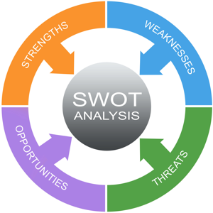
Δευτερογενής Τομέας
Χ Α Ρ Ο Κ Ο Π Ε Ι Ο Π Α Ν Ε Π Ι Σ Τ Η Μ Ι Ο
Δυνατά σημεία
Ύπαρξη μεγάλων μονάδων στη μεταποίηση
Ύπαρξη εργατικού δυναμικού σημαντικής εξειδίκευσης
Αδύναμα σημεία
Μειωμένη διεθνής ανταγωνιστικότητα
Μικρό μερίδιο τομέων και προϊόντων τεχνολογικής έντασης
Ευκαιρίες
Σημαντικές υποδομές
Εισαγωγή τεχνογνωσίας
Απειλές
Αυξανόμενο ποσοστό ανεργίας
Σημαντική μείωση της εσωτερικής ζήτησης
ΜΑΘΗΜΑ: ΒΙΩΣΙΜΗ ΤΟΠΙΚΗ ΚΑΙ ΠΕΡΙΦΕΡΙΚΗ ΑΝΑΠΤΥΞΗ – ΑΣΤΙΚΗ ΑΝΑΣΥΓΚΡΟΤΗΣΗ ΣΤΗΝ Ε.Ε

Slide 25
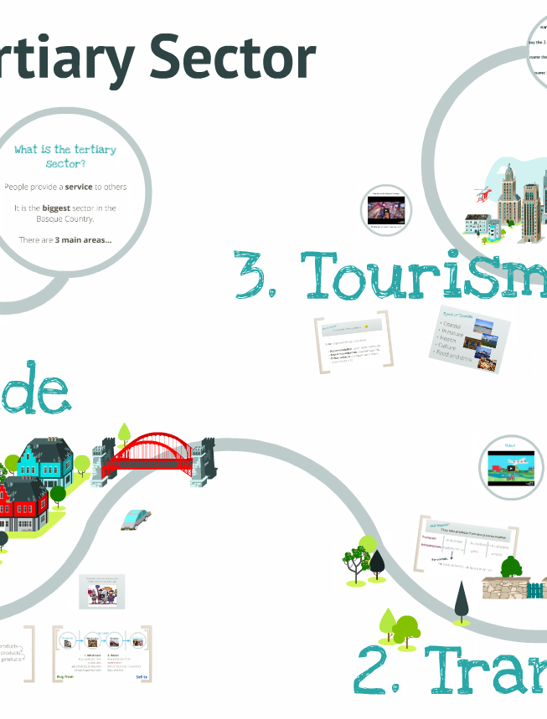
Τριτογενής Τομέας
Χ Α Ρ Ο Κ Ο Π Ε Ι Ο Π Α Ν Ε Π Ι Σ Τ Η Μ Ι Ο
ΜΑΘΗΜΑ: ΒΙΩΣΙΜΗ ΤΟΠΙΚΗ ΚΑΙ ΠΕΡΙΦΕΡΙΚΗ ΑΝΑΠΤΥΞΗ – ΑΣΤΙΚΗ ΑΝΑΣΥΓΚΡΟΤΗΣΗ ΣΤΗΝ Ε.Ε

Slide 26

ΤΟΥΡΙΣΜΟΣ
Χ Α Ρ Ο Κ Ο Π Ε Ι Ο Π Α Ν Ε Π Ι Σ Τ Η Μ Ι Ο
Είναι σημαντικός παράγοντας για την ενίσχυση της οικονομίας της περιφέρειας.
Ορισμένα είδη ανάπτυξης του τουρισμού είναι:
Χειμερινός τουρισμός
Τουρισμός περιπέτειας,
Αγροτουρισμός
Οικοτουρισμός,
Αθλητικός,
Περιπατητικός,
Θρησκευτικός,
Πολιτιστικός.
ΜΑΘΗΜΑ: ΒΙΩΣΙΜΗ ΤΟΠΙΚΗ ΚΑΙ ΠΕΡΙΦΕΡΙΚΗ ΑΝΑΠΤΥΞΗ – ΑΣΤΙΚΗ ΑΝΑΣΥΓΚΡΟΤΗΣΗ ΣΤΗΝ Ε.Ε

Slide 27
Δυνατότητες Τουριστικής Αναπτυξης
Χ Α Ρ Ο Κ Ο Π Ε Ι Ο Π Α Ν Ε Π Ι Σ Τ Η Μ Ι Ο
Δυνατά σημεία
Φυσικός και πολιτιστικός πλούτος για την ανάπτυξη όλων των μορφών τουρισμού
Πολλές δυνατότητες για τη δημιουργία τουριστικών προορισμών
Αδύναμα σημεία
Περιορισμένη αναπτυξη του τουριστικού τομέα
Μικρή διαφοροποίηση του τουριστικού προϊόντος
ΜΑΘΗΜΑ: ΒΙΩΣΙΜΗ ΤΟΠΙΚΗ ΚΑΙ ΠΕΡΙΦΕΡΙΚΗ ΑΝΑΠΤΥΞΗ – ΑΣΤΙΚΗ ΑΝΑΣΥΓΚΡΟΤΗΣΗ ΣΤΗΝ Ε.Ε

Slide 28

Ενέργεια / Φυσικοί πόροι / ΑΠΕ
Χ Α Ρ Ο Κ Ο Π Ε Ι Ο Π Α Ν Ε Π Ι Σ Τ Η Μ Ι Ο
ΜΑΘΗΜΑ: ΒΙΩΣΙΜΗ ΤΟΠΙΚΗ ΚΑΙ ΠΕΡΙΦΕΡΙΚΗ ΑΝΑΠΤΥΞΗ – ΑΣΤΙΚΗ ΑΝΑΣΥΓΚΡΟΤΗΣΗ ΣΤΗΝ Ε.Ε

Slide 29
SWOT ΑΝΑΛΥΣΗ
Ενέργεια/Φυσικοί πόροι/ΑΠΕ
Χ Α Ρ Ο Κ Ο Π Ε Ι Ο Π Α Ν Ε Π Ι Σ Τ Η Μ Ι Ο
Δυνατά σημεία
Αξιόλογο αιολικό δυναμικό
Αξιοποιήσιμα γεωθερμικά πεδία
Αδύναμα σημεία
Απουσία πολιτικής της Περιφέρειας και έλλειψη χωροταξικού σχεδίου για την ενέργεια
Υψηλό κόστος διασύνδεσης
Ευκαιρίες
Επέκταση δικτύου αγωγών φυσικού αερίου σε ολόκληρη την Περιφέρεια σε νοικοκυριά
Απειλές
Αντιδράσεις σχετικά με τη χωροθέτηση παραγωγικών δραστηριοτήτων
ΜΑΘΗΜΑ: ΒΙΩΣΙΜΗ ΤΟΠΙΚΗ ΚΑΙ ΠΕΡΙΦΕΡΙΚΗ ΑΝΑΠΤΥΞΗ – ΑΣΤΙΚΗ ΑΝΑΣΥΓΚΡΟΤΗΣΗ ΣΤΗΝ Ε.Ε

Slide 30
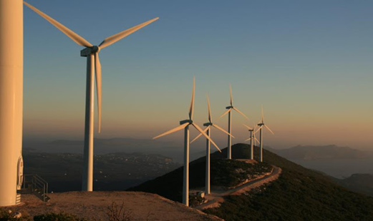

ΤΟ ΑΝΑΠΤΥΞΙΑΚΟ ΟΡΑΜΑ ΤΗΣ ΠΕΡΙΦΕΡΕΙΑΣ ΣΤΕΡΕΑΣ ΕΛΛΑΔΑΣ
Χ Α Ρ Ο Κ Ο Π Ε Ι Ο Π Α Ν Ε Π Ι Σ Τ Η Μ Ι Ο
αγροδιατροφή, αλιεία και υδατοκαλλιέργειες
βιομηχανία της εμπειρίας (τουρισμός, πολιτισμός δημιουργική βιομηχανία)
δημιουργία και βελτίωση των υποδομών υποδοχής και εγκατάστασης βιομηχανικών μονάδων
μείωση των επιπτώσεων στο περιβάλλον
παραγωγή μετάλλου και μεταλλικών προϊόντων
πράσινες τεχνολογίες
εξοικονόμηση ενέργειας και χρήση εναλλακτικών μορφών στην παραγωγή
τεχνολογίες πληροφορικής και τηλεπικοινωνιών
ΜΑΘΗΜΑ: ΒΙΩΣΙΜΗ ΤΟΠΙΚΗ ΚΑΙ ΠΕΡΙΦΕΡΙΚΗ ΑΝΑΠΤΥΞΗ – ΑΣΤΙΚΗ ΑΝΑΣΥΓΚΡΟΤΗΣΗ ΣΤΗΝ Ε.Ε

Slide 31
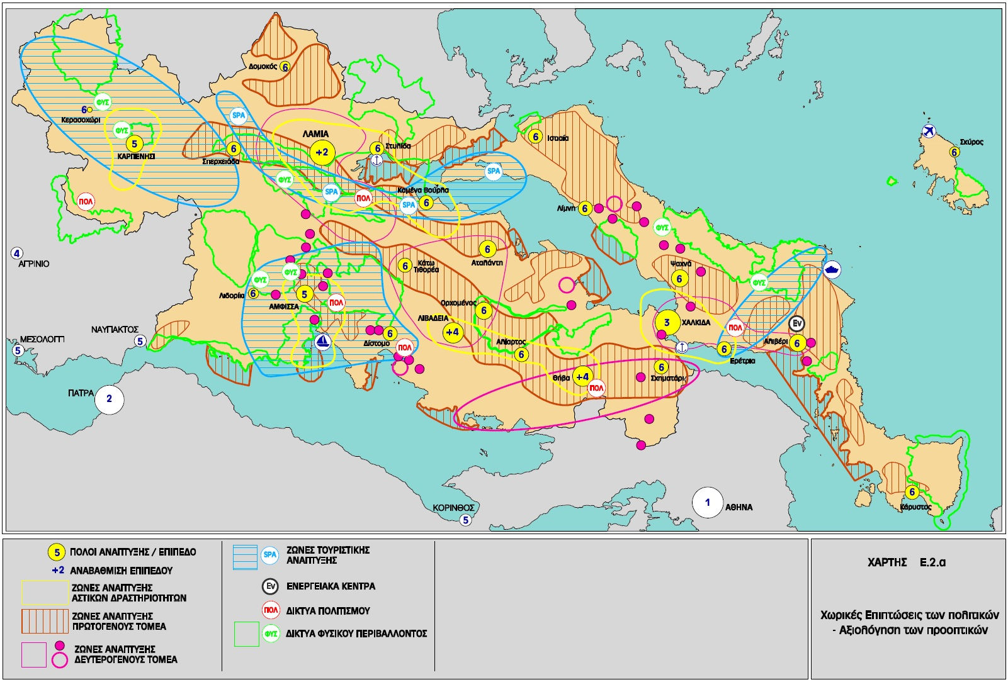
Χ Α Ρ Ο Κ Ο Π Ε Ι Ο Π Α Ν Ε Π Ι Σ Τ Η Μ Ι Ο
ΜΑΘΗΜΑ: ΒΙΩΣΙΜΗ ΤΟΠΙΚΗ ΚΑΙ ΠΕΡΙΦΕΡΙΚΗ ΑΝΑΠΤΥΞΗ - ΑΣΤΙΚΗ ΑΝΑΣΥΓΚΡΟΤΗΣΗ ΣΤΗΝ Ε.Ε

Slide 32
ΣΥΜΠΕΡΑΣΜΑΤΑ
Χ Α Ρ Ο Κ Ο Π Ε Ι Ο Π Α Ν Ε Π Ι Σ Τ Η Μ Ι Ο
Η Περιφέρεια Στερεάς Ελλάδας:
Καταλαμβάνει ένα εδαφικά κρίσιμο τμήμα του ηπειρωτικού κορμού της Ελλάδας στον ενδιάμεσο χώρο μεταξύ της Αθήνας, Θεσσαλονίκης και Πάτρας, κυρίαρχων διεθνών πυλών της ελληνικής χερσονήσου αλλά και μεταξύ της Αθήνας και του αναδυόμενου βορειοδυτικού διδύμου Ιωάννινα – Ηγουμενίτσα στον άξονα της Αδριατικής.
Οι πολιτιστικοί πόροι της, με προεξάρχοντες το Διεθνή Αρχαιολογικό Χώρο των Δελφών και το συμβολικό χώρο των Θερμοπυλών καθώς και την κοινή ιστορική παρουσία των επιμέρους τόπων της, αποτελούν ιδιαίτερα σημαντικά χαρακτηριστικά της.
Είναι συνδεδεμένη με μυθικές μορφές και κατοικημένη από τα πανάρχαια χρόνια
Ιστορικές μάχες και πολεμικές επιχειρήσεις που έλαβαν χώρα στην Στερεά Ελλάδα έχουν καταγραφεί σαν ορόσημο στην Ελληνική ιστορία.
ΜΑΘΗΜΑ: ΒΙΩΣΙΜΗ ΤΟΠΙΚΗ ΚΑΙ ΠΕΡΙΦΕΡΙΚΗ ΑΝΑΠΤΥΞΗ – ΑΣΤΙΚΗ ΑΝΑΣΥΓΚΡΟΤΗΣΗ ΣΤΗΝ Ε.Ε

Slide 33
ΣΥΜΠΕΡΑΣΜΑΤΑ
Χ Α Ρ Ο Κ Ο Π Ε Ι Ο Π Α Ν Ε Π Ι Σ Τ Η Μ Ι Ο
Τα μεγάλα φυσικά ορεινά οικοσυστήματα και τοπία, οι ιδιότυποι θαλάσσιοι και νησιωτικοί χώροι, που αποτελούν αποθέματα βιοποικιλότητας ευρωπαϊκού ενδιαφέροντος ή εναλλακτικών μορφών ενέργειας και αναψυχής, την κάνουν να ξεχωρίζει σε σχέση με άλλες περιφέρειες.
Οι δασικοί ορεινοί όγκοι, τα εντυπωσιακά φαράγγια, οι εύφορες πεδινές εκτάσεις, οι δαντε­λωτές ακρογιαλιές, τα ποτάμια και οι λίμνες, η πλούσια χλωρίδα και πανίδα, συγκροτούν ένα περιβάλλον ιδανικό για τους φυσιολάτρες.
Ο επισκέπτης συναντά επιβλητικά βουνά, όμορφες παραλίες, απολαμβάνει χειμερινά σπορ ή ευχάριστο καλοκαιρινό κολύμπι, ενώ εντυπωσιάζεται από αξιοθέατα αρχαιολογικής και ιστορικής σημασίας σε κάθε γωνιά της στερεοελλαδίτικης γης.
ΜΑΘΗΜΑ: ΒΙΩΣΙΜΗ ΤΟΠΙΚΗ ΚΑΙ ΠΕΡΙΦΕΡΙΚΗ ΑΝΑΠΤΥΞΗ – ΑΣΤΙΚΗ ΑΝΑΣΥΓΚΡΟΤΗΣΗ ΣΤΗΝ Ε.Ε

Slide 34
ΣΥΜΠΕΡΑΣΜΑΤΑ
Χ Α Ρ Ο Κ Ο Π Ε Ι Ο Π Α Ν Ε Π Ι Σ Τ Η Μ Ι Ο
Διαθέτει πλούσια παραγωγική γεωργική γη με σημαντικότερη την πεδιάδα της Κωπαΐδας
Διαθέτει σημαντικούς υδάτινους υπόγειους και επιφανειακούς πόρους
Διαθέτει παραγωγική εξειδίκευση στο δευτερογενή τομέα και πρωτιά στη μεταλλουργική βιομηχανία, ιδιαίτερα τη συνδεδεμένη με το βωξίτη και την παραγωγή αλουμινίου
Διασχίζεται από εθνικά δίκτυα μεταφορών (ΠΑΘΕ, Σιδηρόδρομος) ενώ διαθέτει και σύνδεση με το δίκτυο φυσικού αερίου.
Όλα τα παραπάνω συμβάλλουν αναπτυξιακά στην Περιφέρεια Στερεάς Ελλάδας.
Εάν η Περιφέρεια αξιοποιήσει όλα αυτά, ακολουθήσει μια αναπτυξιακή στρατηγική και σχεδιάσει κατάλληλα ένα πρόγραμμα δράσης, τότε οι διάφοροι παραγωγικοί τομείς θα κινηθούν με ανοδικές τάσεις και αυτό θα έχει ως αποτέλεσμα την οικονομική της ανάπτυξη.
ΜΑΘΗΜΑ: ΒΙΩΣΙΜΗ ΤΟΠΙΚΗ ΚΑΙ ΠΕΡΙΦΕΡΙΚΗ ΑΝΑΠΤΥΞΗ – ΑΣΤΙΚΗ ΑΝΑΣΥΓΚΡΟΤΗΣΗ ΣΤΗΝ Ε.Ε

Slide 35
ΠΡΟΤΑΣΕΙΣ ΓΙΑ ΤΗΝ ΑΝΑΠΤΥΞΗ ΤΗΣ ΠΕΡΙΦΕΡΕΙΑΣ ΣΤΕΡΕΑΣ ΕΛΛΑΔΑΣ
Χ Α Ρ Ο Κ Ο Π Ε Ι Ο Π Α Ν Ε Π Ι Σ Τ Η Μ Ι Ο
Προτάσεις για το περιβάλλον
Ενεργειακή προοπτική σε σχέση με τις ήπιες μορφές ενέργειας και κυρίως την αιολική. Ανάδειξη της εξοικονόμησης ενέργειας σε παράγοντα περιβαλλοντικής προστασίας.
Περιβαλλοντική γεωργία και ποιοτική στροφή στις περιβαλλοντικές μεθόδους.
Διασφάλιση της προστασίας του περιβάλλοντος, της αειφορίας της ανάπτυξης και βελτίωση της ποιότητας ζωής.
Διατήρηση και προστασία των ορεινών όγκων, των προστατευόμενων περιοχών και του φυσικού περιβάλλοντος.
Εξυγίανση και αποκατάσταση των επιβαρυμένων περιοχών - Οργάνωση χώρων υποδοχής παραγωγικών δραστηριοτήτων.
Ασφαλής διαχείριση των λυμάτων/αποβλήτων.
ΜΑΘΗΜΑ: ΒΙΩΣΙΜΗ ΤΟΠΙΚΗ ΚΑΙ ΠΕΡΙΦΕΡΙΚΗ ΑΝΑΠΤΥΞΗ – ΑΣΤΙΚΗ ΑΝΑΣΥΓΚΡΟΤΗΣΗ ΣΤΗΝ Ε.Ε

Slide 36
Προτάσεις για τον Πολιτισμό
Χ Α Ρ Ο Κ Ο Π Ε Ι Ο Π Α Ν Ε Π Ι Σ Τ Η Μ Ι Ο
Ανάδειξη του πολιτιστικού αποθέματος της Στερεάς Ελλάδας και προβολή της πολιτιστικής της φυσιογνωμίας.
Διαμόρφωση στρατηγικού προσανατολισμού για ολοκληρωμένες πολιτιστικές δράσεις σε τοπικό και υπερ-τοπικό επίπεδο / ανάπτυξη συνεργασιών.
Ενθάρρυνση συλλογικών, τοπικών και κοινωνικών φορέων για την ανάπτυξη δραστηριοτήτων πολιτισμού και αθλητισμού - ενθάρρυνση της ερασιτεχνικής δημιουργίας.
ΜΑΘΗΜΑ: ΒΙΩΣΙΜΗ ΤΟΠΙΚΗ ΚΑΙ ΠΕΡΙΦΕΡΙΚΗ ΑΝΑΠΤΥΞΗ – ΑΣΤΙΚΗ ΑΝΑΣΥΓΚΡΟΤΗΣΗ ΣΤΗΝ Ε.Ε

Slide 37
Προτάσεις για την Οικονομία
Χ Α Ρ Ο Κ Ο Π Ε Ι Ο Π Α Ν Ε Π Ι Σ Τ Η Μ Ι Ο
Βελτίωση του ανταγωνισμού του επιχειρηματικού και επενδυτικού κλίματος στην ΠΣΤΕ και στήριξη των ΜΜΕ.
Δημιουργία Κέντρου Υποστήριξης Επιχειρηματικότητας Στερεάς Ελλάδας.
Αξιοποίηση διεθνών συνεργασιών.
Βιώσιμη διαχείριση και αξιοποίηση του επιχειρηματικού πλούτου των ορεινών όγκων της Στερεάς Ελλάδας.
Αναβάθμιση και διεύρυνση της ανταγωνιστικότητας του επιχειρηματικού περιβάλλοντος του πρωτογενή τομέα.
Στήριξη και αναδιάρθρωση της παραγωγικής βάσης – Διαφοροποίηση των παραγόμενων προϊόντων με εξειδίκευση ανά περιοχή.
Λειτουργικός και περιβαλλοντικός εξορθολογισμός των δραστηριοτήτων γεωργίας, κτηνοτροφίας και αλιείας - βελτίωση της εξωστρέφειας των τομέων.
Βελτίωση της ανταγωνιστικής θέσης και της ελκυστικότητας της Περιφέρειας Στερεάς Ελλάδας, ως τουριστικού προορισμού εθνικής και διεθνούς εμβέλειας.
Ολοκληρωμένη τουριστική προβολή της Περιφέρειας - Ενίσχυση της διεισδυτικότητας της Στερεάς Ελλάδας ως τουριστικού προορισμού - Αξιοποίηση οικονομιών κλίμακας από επιμέρους δράσεις προβολής και προώθησης του τουριστικού προϊόντος.
ΜΑΘΗΜΑ: ΒΙΩΣΙΜΗ ΤΟΠΙΚΗ ΚΑΙ ΠΕΡΙΦΕΡΙΚΗ ΑΝΑΠΤΥΞΗ – ΑΣΤΙΚΗ ΑΝΑΣΥΓΚΡΟΤΗΣΗ ΣΤΗΝ Ε.Ε

Slide 38
Χ Α Ρ Ο Κ Ο Π Ε Ι Ο Π Α Ν Ε Π Ι Σ Τ Η Μ Ι Ο
Ευχαριστώ για την προσοχή σας!
Ρόϊδω Μητούλα
mitoula@hua.gr
ΜΑΘΗΜΑ: ΒΙΩΣΙΜΗ ΤΟΠΙΚΗ ΚΑΙ ΠΕΡΙΦΕΡΙΚΗ ΑΝΑΠΤΥΞΗ – ΑΣΤΙΚΗ ΑΝΑΣΥΓΚΡΟΤΗΣΗ ΣΤΗΝ Ε.Ε

